Slide 1
Inteligência Artificial (GTSI1306, GCC1734)
Prof. Eduardo Bezerra (CEFET/RJ)
ebezerra@cefet-rj.br

Slide 2
Página do Curso
http://eic.cefet-rj.br/~ebezerra/inteligencia-artificial/
Plano de curso (conteúdo, datas de provas, etc)
Notas de aula (slides)
Enunciados dos trabalhos
Listas de exercícios
Dicas, avisos, etc.
Procure também no Moodle por
Inteligência Artificial (AAAA.P)

Slide 3
Material Didático
Iremos usar material traduzido/adaptado do curso Artificial Intelligence (CS188) da Universidade de Berkeley.
http://ai.berkeley.edu/home.html
Os rodapés dos arquivos em PPT contêm detalhamentos para complementar o estudo pelo livro texto.

Slide 4
Livro Texto
Russell & Norvig, Artificial Intelligence: A Modern Approach, 3rd ed.
Traduzido pela Elsevier Brasil

Slide 5
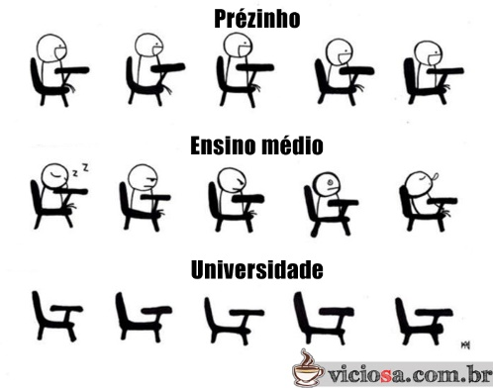
Presença nas Aulas
Obrigatória, para quem precisa!
Mas, atenção: prova final somente para quem tem ao menos 70% de presença.
Exemplos:
média 7.4 (P1, P2, trabs), presença 35% → aprovado
média 5.7 (P1, P2, trabs), presença 55% → reprovado
média 6.3 (P1, P2, trabs), presença 75% → prova final

Slide 6
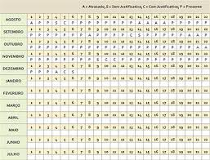
Presença nas Aulas
Será realizada no início da aula, e apenas nessa ocasião.
Não será registrada a presença após esse horário.
Total de encontros planejados em 2017.2: 30
Você pode faltar até 9 encontros e ainda estar acima de 70% de frequência.

Slide 7
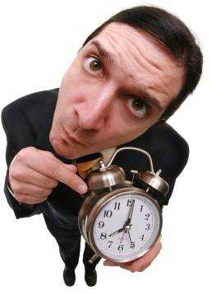
Horários das aulas
Em 2017.1
2as-feiras, das 16:30h às 18:15h
6as-feiras, das 16:30h às 18:15h
Iremos começar às 16:30h pontualmente.
Se você vive atrasado: aula começa às 16:15h.

Slide 8
Avaliação
Componentes
Duas avaliações parciais, mais exame final (esta última, se necessário e possível)
5 projetos de programação.
Pesos dos componentes de avaliação
1º Bimestre → prova: 50%; trabs (2): 50%
2º Bimestre → prova: 50%; trabs (3): 50%
Média 7 (aprovado sem final); média 5 (com prova final)

Slide 9
Projetos de programação
Haverá ao todo 05 (quatro) trabalhos, 02 em cada bimestre.
Esses trabalham envolverão programação em Python 2.7.
Será apresentada uma introdução à linguagem.
Espera-se que, a partir disso, o aluno se torne versado na linguagem.
Notes:
PYCHARM
NOTEPAD++
SUBLIME
LICLIPSE

Slide 10
Projetos de programação
Comecem os trabalhos o quanto antes.
Porque o cronograma é apertado.
Em cada trabalho, você deve entregar um relatório explicando seu código e os resultados dos seus experimentos.
A avaliação dos trabalhos é comparativa!

Slide 11
Segunda chamada
Somente com atestado médico ou justificativa adequada comunicada ao professor antes de perder a prova.
Prova em que é abordada toda a matéria.

Slide 12
Cronograma (plano de aulas)

Slide 13
Conteúdo programático
Tomada de decisões
BFS, DFS, UCS, A*, busca com restrições
Minimax
Raciocínio em ambientes estocásticos
PDMs
Q-learning
Machine learning!

Slide 14
Outras recomendações
Venham às aulas. Participem das discussões.

Slide 15
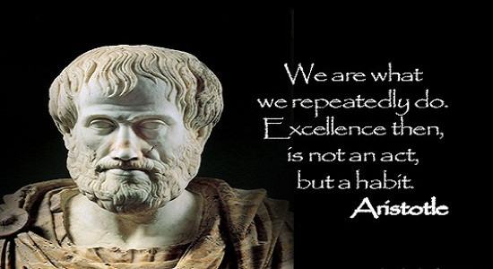
Outras recomendações
Evite o autoengano!
Faça as listas de exercícios. As provas serão baseadas nas listas.
“Excelência não é um ato, mas um hábito”

Slide 16
Outras recomendações
Não deixem dúvidas acumularem.
Durante o curso, vamos falar sobre os mesmos conceitos repetidas vezes, mas com perspectivas diferentes.

Slide 17
Perguntas ou comentários?

